Slide 1
Projet : Site Web pour Simplon Charleville-Mézières

Slide 2
Sommaire
I. Les langages utilisés
II. La répartition des tâches dans le groupe
III. Les couleurs, polices choisies

Slide 3
I. Les langages utilisés
Dans des feuilles PHP
Compléter Bootstrap
Aaaaaaaaaaa
Pour les inclusions

Slide 4
Les frameworks utilisés
Le style des pages
Xxxxxxxx

Slide 5
II. La répartition des tâches dans le groupe
Alexandra
Footer, page formulaire.
Thomas
Header, style du site…
Léo
Base page d’accueil, présentation
Ossature page d’accueil, news et photos
Clément

Slide 6
II. Les couleurs et police(s) choisies
Les couleurs au thème de Simplon (blanc, noir et rouge)
Les titres (h1, h2 et h3) en police Trebuchet MS, le reste tel quel

Slide 7
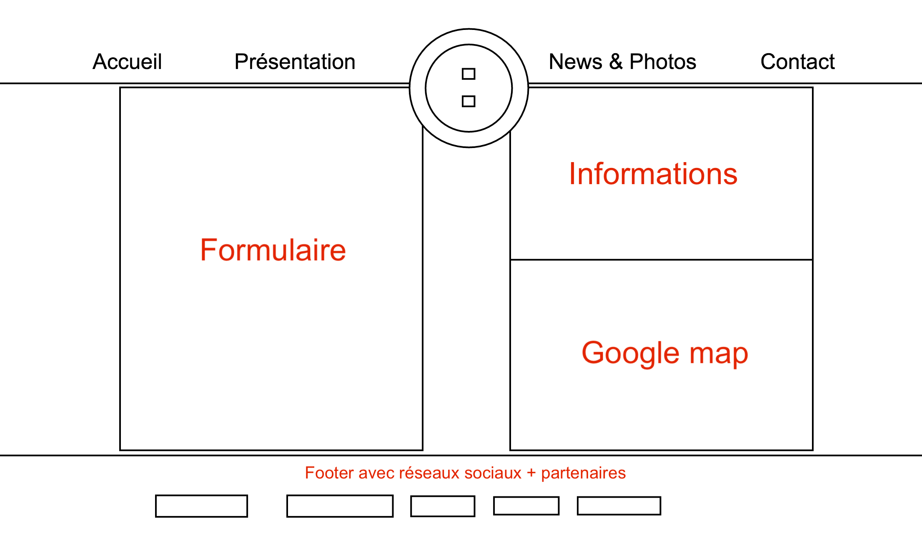
Page contact

Slide 8
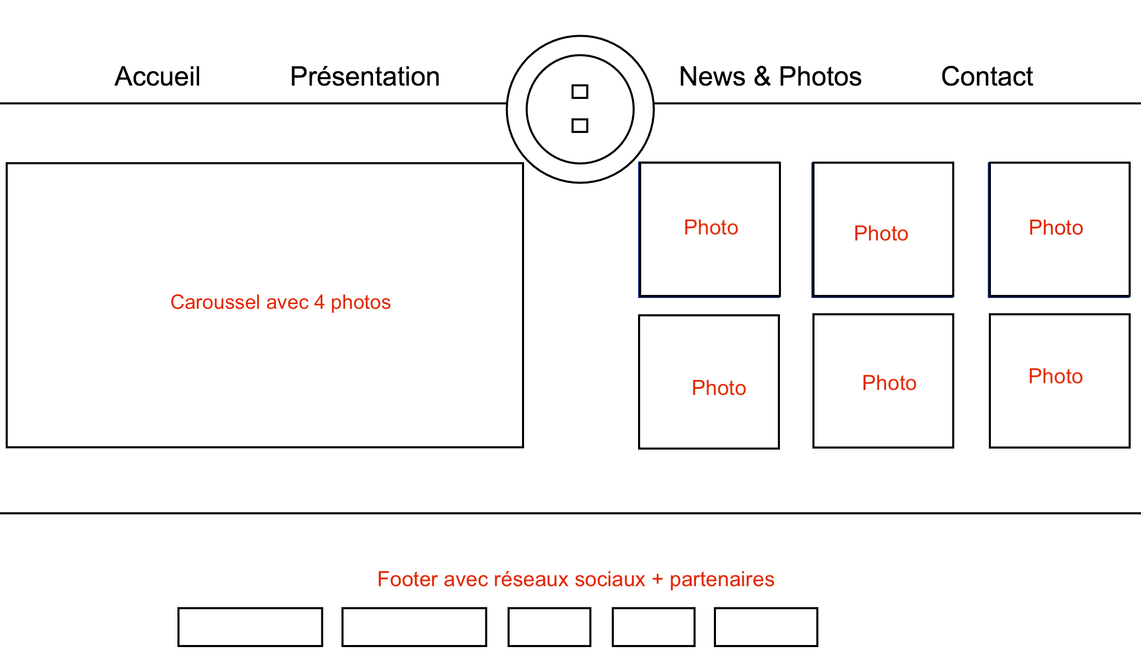
Page news

Slide 9
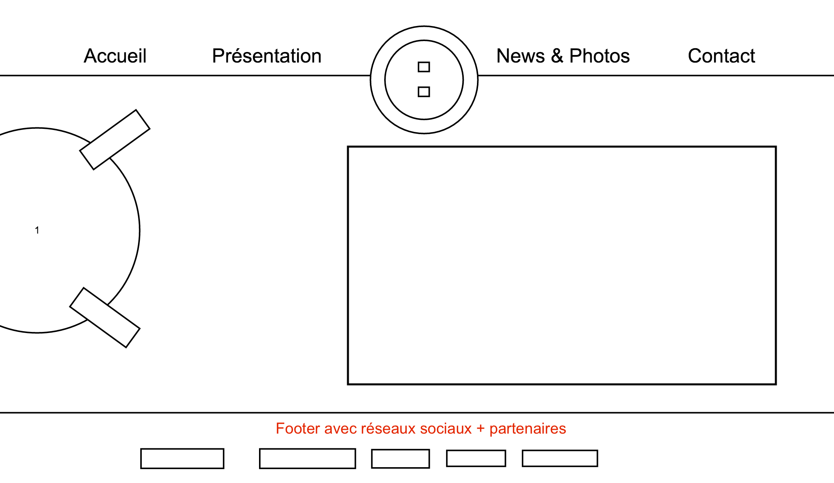
Page présentation

Slide 10
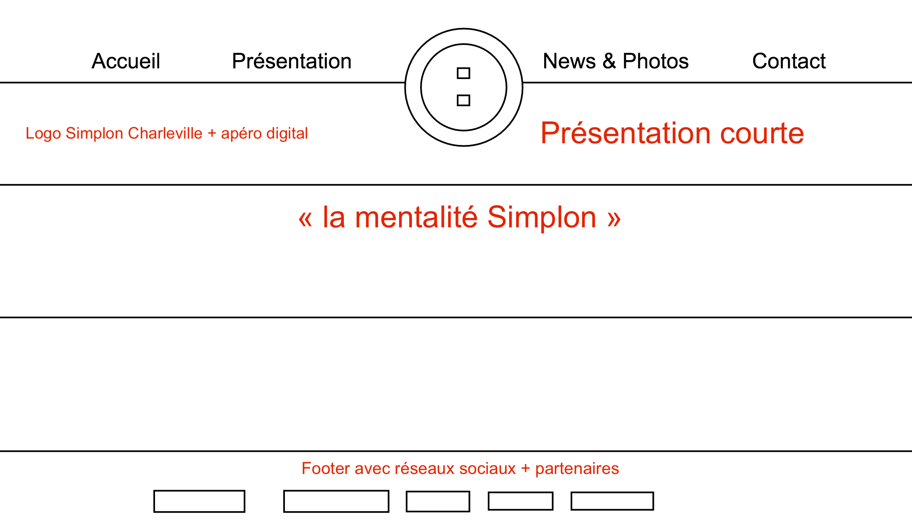
Page d’accueil

